Slide 1
«Фрукты»
Проект на тему:
Выполнила Юферова О.В.
2015 год.

Slide 2
Цель:
-вызвать интерес к окружающему миру, формировать реалистическое представление о природе;
-расширять знания и представления детей о фруктах;
-обогащать словарный запас, развивать связную речь.

Slide 3
Этапы ознакомления: -внешний вид; -где прорастают; -что можно приготовить из фруктов.

Slide 4
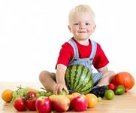
Знают взрослые и дети: Много фруктов есть на свете! Яблоки и апельсины, Абрикосы, мандарины И бананы, и гранаты – Витаминами богаты. Фрукты – радость для ребят, Их в садах для нас растят. Мы к столу их подадим, Фрукты свежими съедим. А для долгого храненья Сварим вкусное варенье, Джем, повидло, мармелад, Чтоб порадовать ребят!

Slide 5
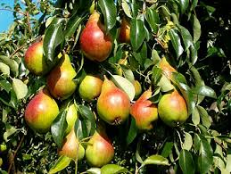
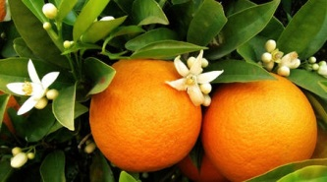
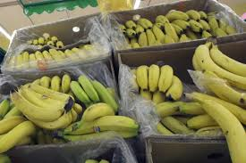
Многие фрукты растут в наших садах. Это яблоки, сливы, груши, вишни.
Другие фрукты любят яркий теплый солнечный свет и влагу и растут в южных районах нашей Родины – это апельсины, лимоны, мандарины,
Некоторые фрукты попадают на наш стол из далеких стран, их привозят даже с других континентов, это, например, бананы.

Slide 6
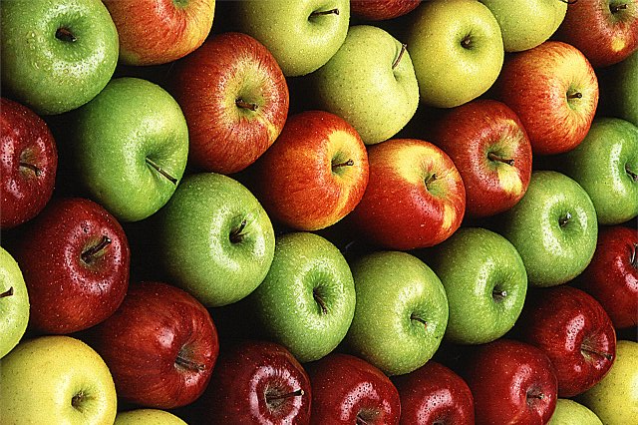
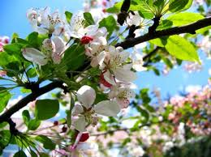
Яблоко
Яблоко округлое; оно бывает желтого, зеленого, красного цвета, иногда с розовыми и красными полосками
Яблоки растут яблоне. Она не очень высокая, ее неровные шершавые ветви широко раскинуты в стороны, листья яблони округлые и некрупные
Весной яблоня расцветает. Ее крупные, бледно-розовые цветы собраны в соцветия и появляются одновременно с листьями.

Slide 7
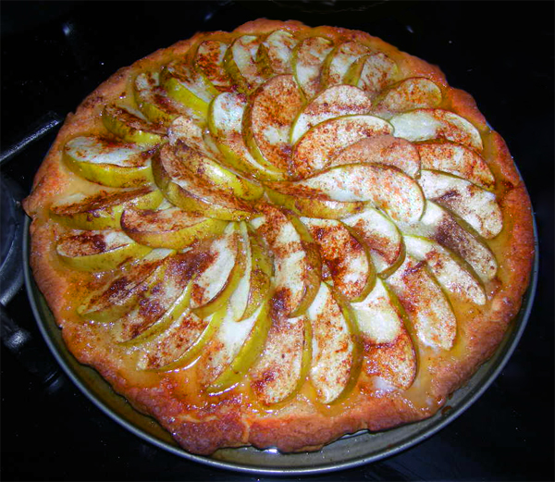
Яблоко
Яблоки очень полезны! В них много витаминов.
Из яблок готовят варенье, компоты, муссы, соки, джемы, мармелад и пастилу.
Из яблочных лепестков готовят целебные чаи и настои.
С яблочной начинкой пекут румяные аппетитные пироги.

Slide 8
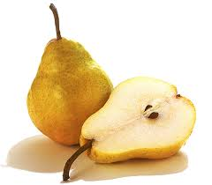
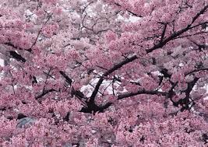
Груша
Груши слегка вытянуты, утолщенные книзу, покрыты гладкой кожурой. Сочная сладкая мякоть может быть нежно-розовой или золотисто-желтой.
Груша растет на грушевом дереве. Ствол у груши прямой, темно-серый, молодые ветви бурые. У цветущей груши бело-розовые цветы, крупные и душистые.

Slide 9
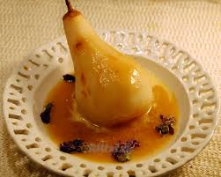
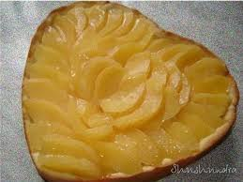
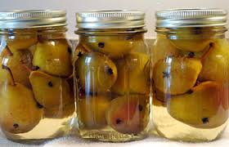
Груша
Из груш варят варенья, муссы, компоты. Так же груши сушат и маринуют. Из сушеных груш варят компоты и кисели!

Slide 10
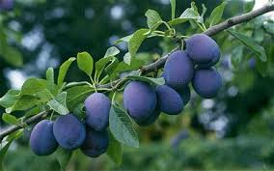
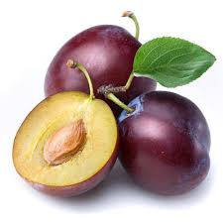
Слива
Плоды сливы продолговатые, покрытые тонкой гладкой кожурой, то синей с голубоватым оттенком, то бело-розовой, то лилово-красной.
Слива растет на дереве с округлой кроной, некрупными листьями, заканчивающимися мелкими зубчиками по краям.

Slide 11
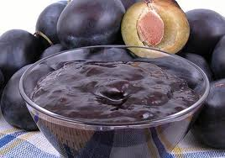
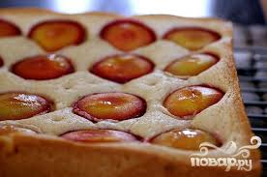
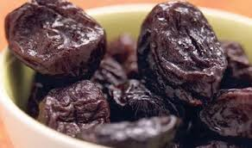
Слива
Из сливы варят вкусное варенье, готовят джемы, сиропы, мармелад, повидло, желе, цукаты, компоты. Сливы маринуют, консервируют, сушат - так получается чернослив.

Slide 12
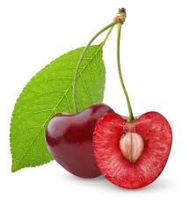
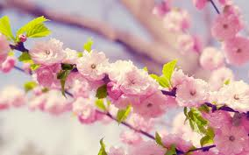
Вишня
Растут на дереве, часто по 2-3 вместе, прикрепленные к одной цветоножке.
Вишневое дерево невысокое, с красивой корой и гибкими ветвями.
Плоды вишни сочные, приятного кисло-сладкого вкуса и очень полезные витаминами С, кальцием, железом.
Вишенки немножко
Похожи на сережки.
Темно-алы, как рубины,
С косточкой посередине.

Slide 13
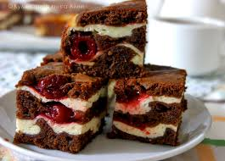
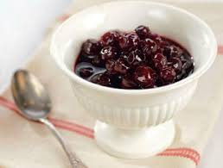
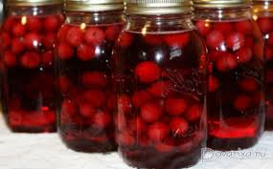
Вишня
Из вишни варят варенье, джемы, делают соки, компоты, готовят мармелады.

Slide 14
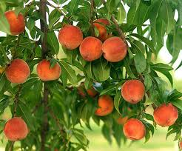
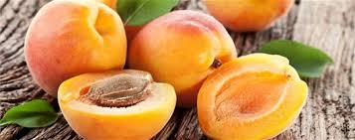
Абрикос
Абрикос продолговатый, округлый плод, покрытый кожицей, которая в зависимости от сорта может быть гладкой или слегка ворсистой. Мягкая сочная мякоть абрикоса напоминает лепестки чайных роз. Она вкусна, сочна, и удивительно ароматна!
Внутри плода прячется темно-коричневая довольно крупная косточка.

Slide 15
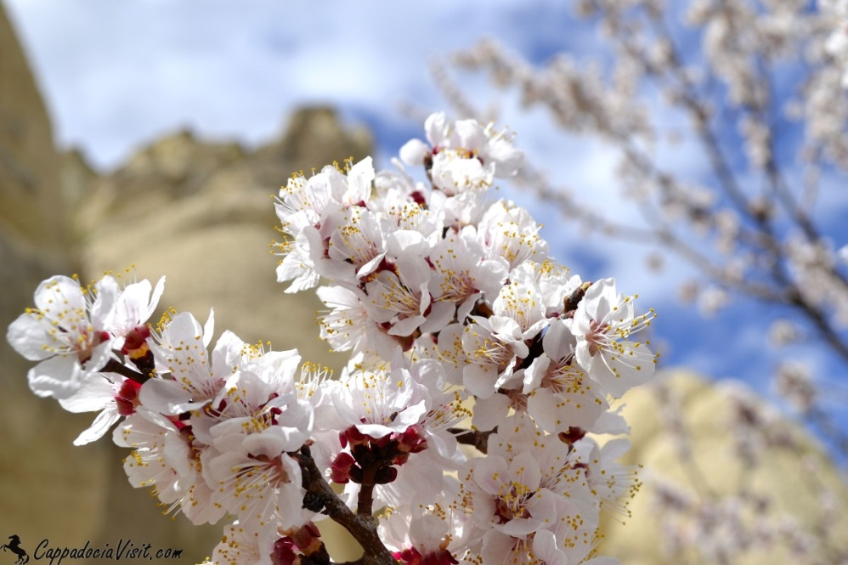
Абрикос
Абрикосовое дерево невысокое, с широкой раскидистой кроной, корнями, уходящими глубоко в землю. Очень красивы цветущие абрикосовые деревья!
Лепестки цветов белые или нежно-розовые, а чашелистики-красные. Цветы появляются на ветках раньше листьев и привлекают насекомых душистым нектаром.

Slide 16
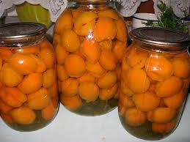
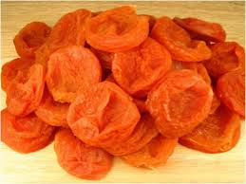
Абрикос
Из абрикосов готовят варенье, джем, повидло. Золотисто-желтый абрикосовый сок-очень нежный на вкус и полезный для здоровья. Из абрикосов делают мармелад, а сушеные абрикосы , которые называют курагой.

Slide 17
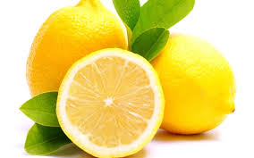
Лимон
Плоды лимона по форме похожи на яйцо (их называют яйцевидными), покрыты плотной желтой кожурой, под которой прячется кислая сочная мякоть, разделенная полупрозрачной пленкой на 8-10 долек.

Slide 18
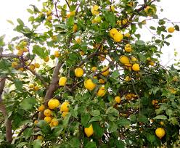
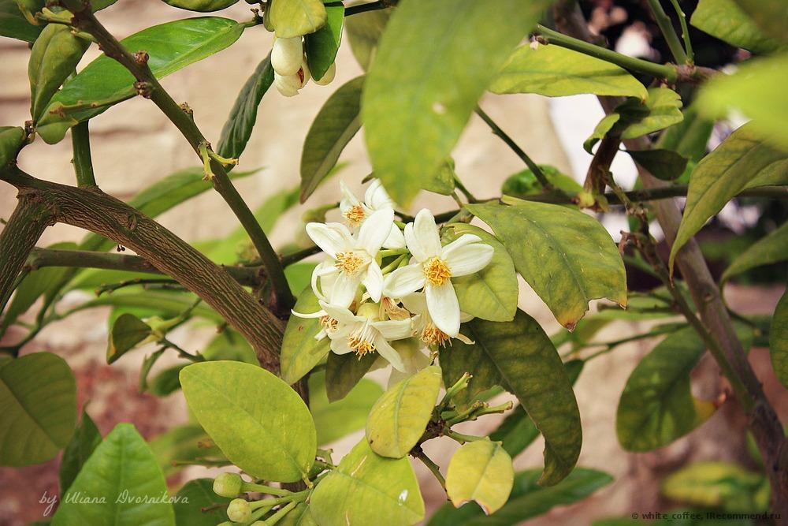
Лимон
Лимонное дерево - невысокое, с колючими ветками и ярко-зелеными продолговатыми листьями. Лимонное дерево называют вечнозеленым, потому что в любое время года его ветки покрыты зеленными листьями.
Лимонные цветы-душистые. Лепестки их белые или кремовые. Из плодов, листьев, веток лимонного дерева добывают масло лимона.

Slide 19
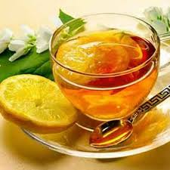
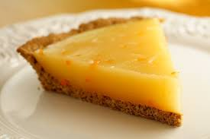
Лимон
Немало вкусных блюд научились готовить люди из лимонов. Очень вкусен и полезен чай с лимоном!
Лимонный сок добавляют в лимонады и другие напитки.

Slide 20
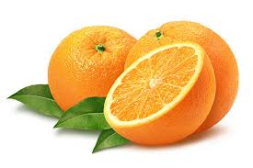
Апельсин
Апельсин - это круглый крупный плод, покрытый ярко-оранжевой или красновато-оранжевой кожурой. Если кожуру очистить, то увидишь, что апельсин состоит из сочных долек, покрытых тонкой белой пленкой, предохраняющей дольку от высыхания. Внутри апельсиновых долек находятся небольшие продолговатые зернышки.

Slide 21
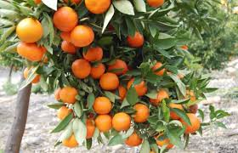
Апельсин
Апельсиновое дерево относится к цитрусовым. Значит оно вечнозеленое: и летом, и зимой его ветки покрывают ярко-зеленые овальные листья. Весной на апельсиновом дереве раскрываются белые душистые цветы.

Slide 22
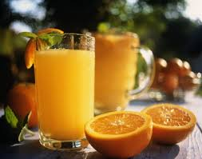
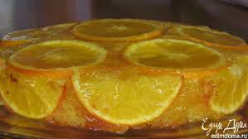
Апельсин
Апельсины едят в свежем виде, добавляют во фруктовые и овощные салаты, из спелых плодов получают полезный, кисло-сладкий апельсиновый сок. Дольками апельсина украшают зеленый листовой салат, торты и пироги.
Плоды апельсинов перерабатывают в консервы, из них делают джем, цукаты, мармелад, используют для ароматизации кондитерских изделий.
Notes:
томата

Slide 23
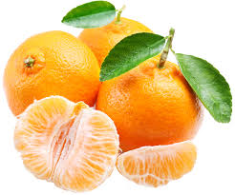
Мандарин
Плод мандарина округлый, иногда слегка сплюснутый или грушевидный. Он меньше, чем плод апельсина, но, как и апельсин, покрыт душистой ярко-оранжевой кожурой, которая легко отделяется от мякоти. Мякоть мандарина разделена на небольшие дольки, заключенные в полупрозрачные белые тоненькие оболочки. Они предохраняют мякоть от высыхания.

Slide 24
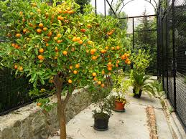
Мандарин
Мандариновое дерево невысокое, с раскидистой кроной. Молодые побеги мандаринового дерева –темно-зеленые.
Листья мандаринов очень гладкие и глянцевидные, похожи на яички, довольно крупные и зеленые в любое время года.

Slide 25
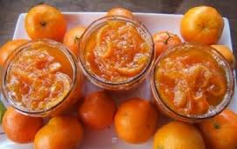
Мандарин
Их едят в свежем виде и консервируют, из мандаринов делают джемы и варенье, мармелад и цукаты, используют для ароматизации кондитерских изделий, готовят вкусные и полезные соки.
Мандариновое масло получаемое из кожуры фруктов, хорошо подходит для ухода за чувствительной и раздраженной кожей.

Slide 26
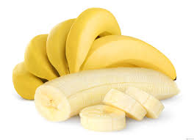
Банан
Банан длинный, слегка изогнутый, наподобие полумесяца, покрыт довольно толстой желтой кожурой. Если кожуру очистить, то сам плод окажется мягким. На вкус спелые бананы очень сладкие и сахаристые.

Slide 27
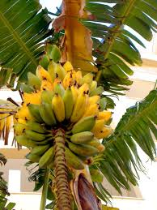
Банан
Банан - многолетнее травянистое растение! Его мощный стебель прячется под землей, а то, что располагается над поверхностью земли - листья, обернутые один вокруг другого.
Листья банана длинные, плотные, темно-зеленые. Цветы банана собраны в соцветие, имеющее форму метелки. Банановые цветочки мелкие, невзрачные, красноватого цвета. Опыляют их… летучие мыши!

Slide 28
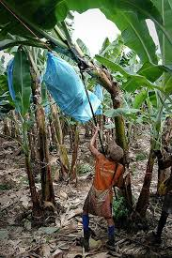
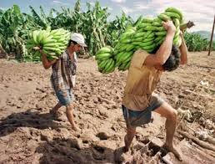
Банан
Снимают бананы, пока они еще не достигли полной зрелости-ведь плодам предстоит долгое путешествие на другие континенты.
Снимают бананы примерно так. Один крестьянин длинным шестом с прикрепленным к нему острым ножом-тесаком отсекает огромную гроздь бананов. Другой ловко подхватывает ее, не дав ударится о землю, и относит собранные плоды на склад.

Slide 29
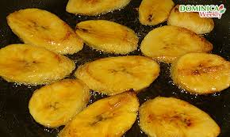
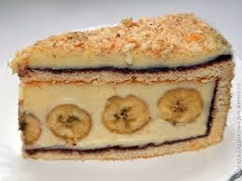
Банан
Бананы едят в свежем виде, их также добавляют во фруктовые и овощные салаты. Пюре из бананов-чудесное блюдо для малышей, полезное и питательное.

Slide 30
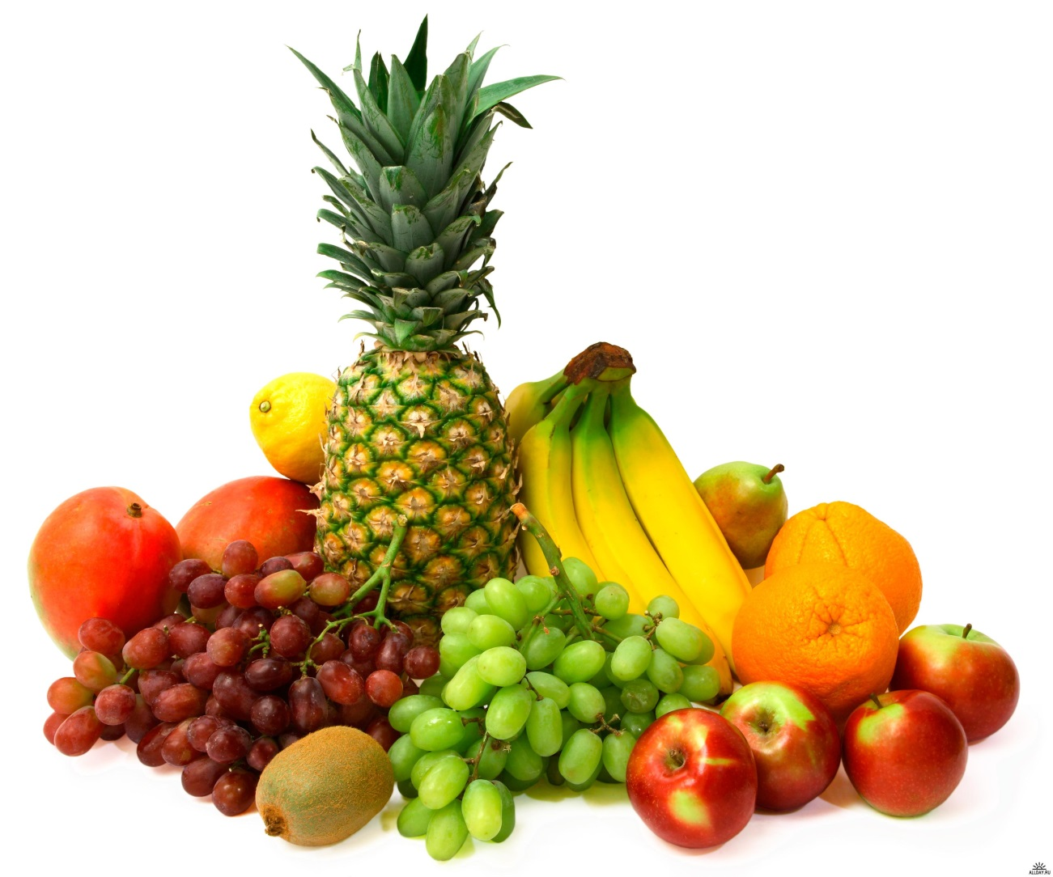
Спасибо за внимание!

